Slide 1


博青秀
项目设计
组长：司晨旭
组员：吴佳丽
组员：吴卓霖

Slide 2
CONTENTS
01
02
03
04
05
06
可选方案 及最佳方案
功能分解 及软件结构
数据库设计
测试计划
界面设计
过程设计
PART ONE
PART TWO
PART THREE
PART FOUR
PART FIVE
PART SIX

Slide 3
1
可选方案 及最佳方案
0
ONE.

Slide 4


可选方案
1. 使用uniapp，使得跨平台功能得以实现，
同时也可以部署微信小程序，操作便捷。 使用二维码扫码验证签到。
小组三名成员未曾接触过uniapp和微信小程序，且使用uniapp和小程序功能不如react APP全面。
2. 设计微信小程序，使用微信原生。 使用数字签到。
软件实现的功能更多，复杂场景的渲染颗粒度更高，自由度更好；并且学期课程正好在学习react-native
3. 使用react-native设计软件。
使用数字签到并结合地理位置。

Slide 5
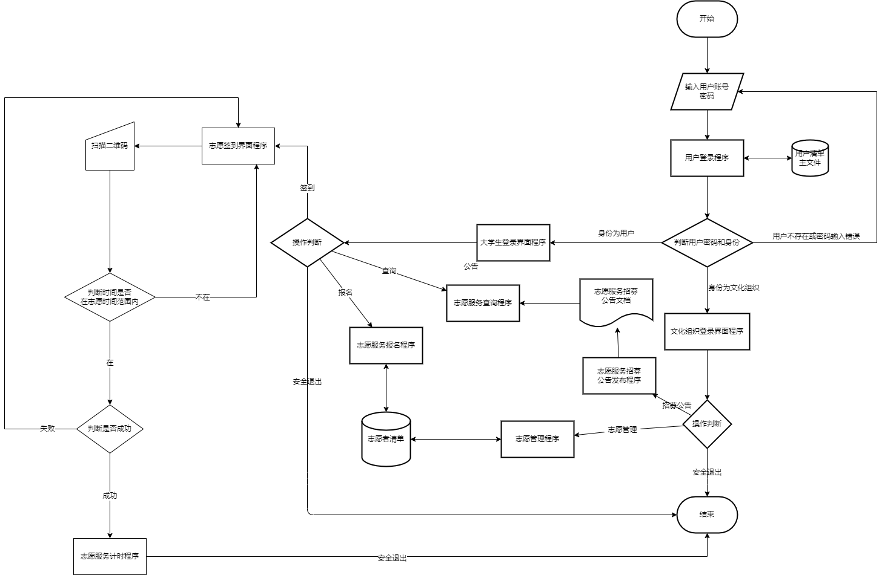
可选方案1系统流程图

Slide 6
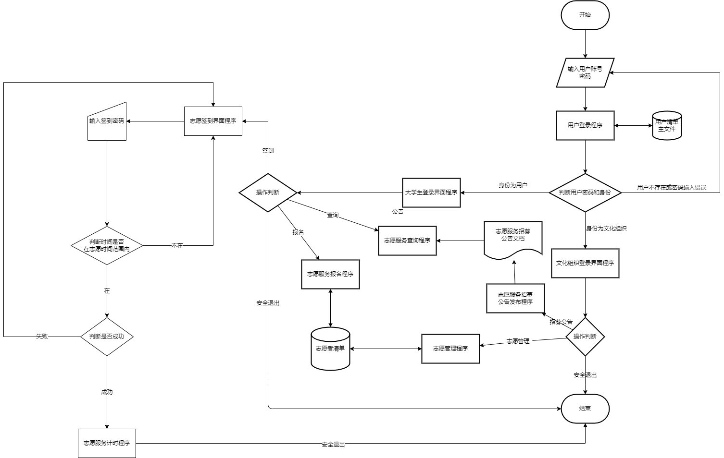
可选方案2系统流程图

Slide 7
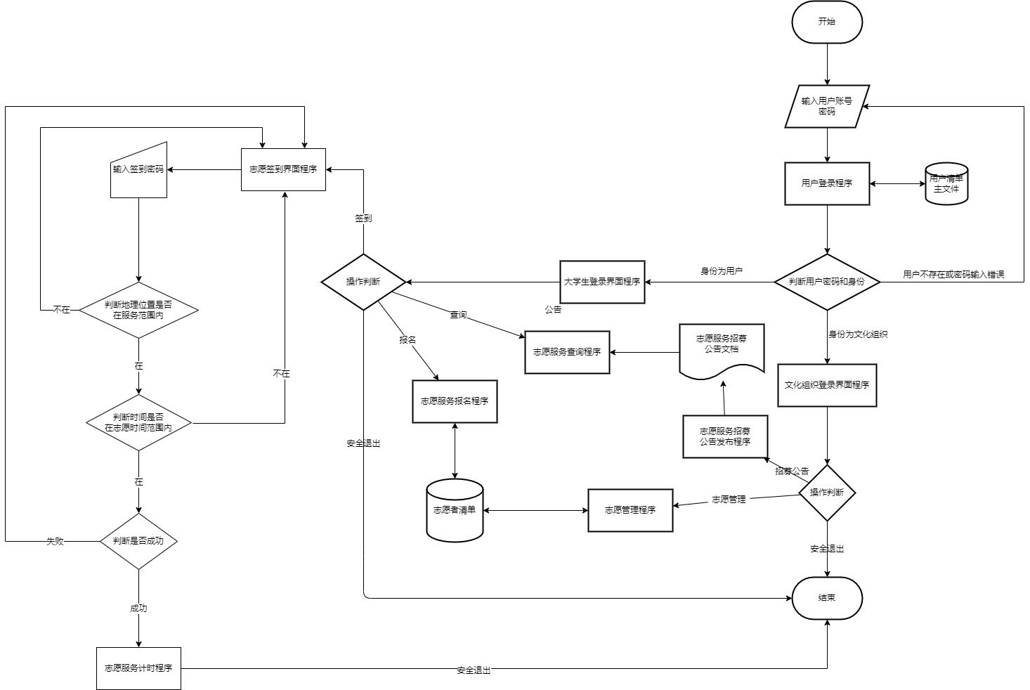
最佳方案系统流程图

Slide 8
2
功能分解 及软件结构
0
TWO.

Slide 9
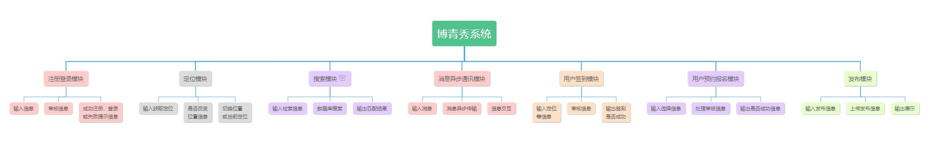
HIPO图
1. 注册登录模块；
2. 定位模块；
3. 搜索模块；
4. 消息异步通讯模块；
5. 用户签到模块；
6. 用户预约报名模块；
7. 发布模块；

Slide 10
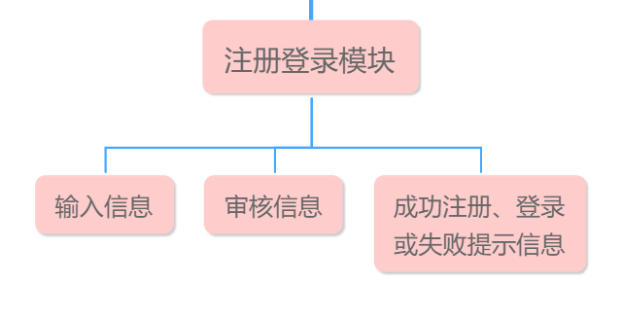
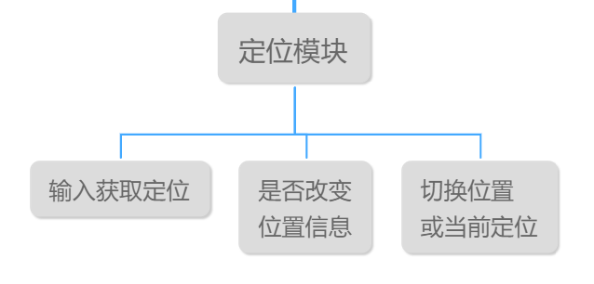
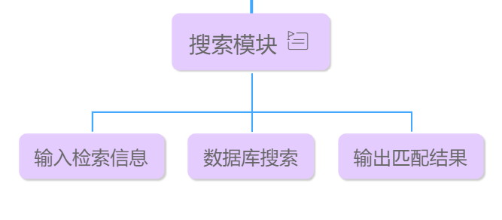
模块功能介绍
（1）注册登录模块
用户根据身份注册，用账号密码登录；程序判断用户身份，提示错误信息。
（2）定位模块
首页定位采取自动定位，用户可根据需要切换位置。
（3）搜索模块
用户输入想查询的信息；程序检索匹配输出。

Slide 11
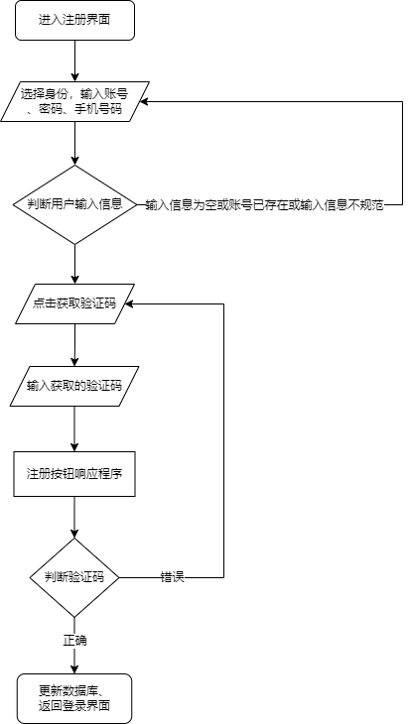
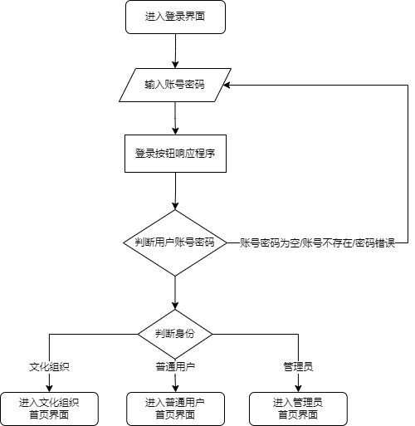
业务流图
登录模块
注册模块

Slide 12
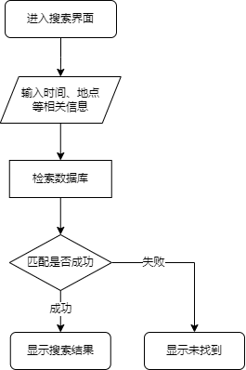
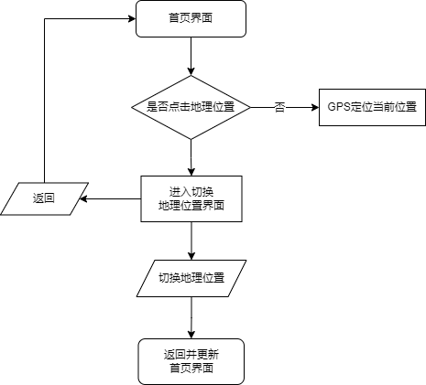
业务流图
搜索模块
定位模块

Slide 13
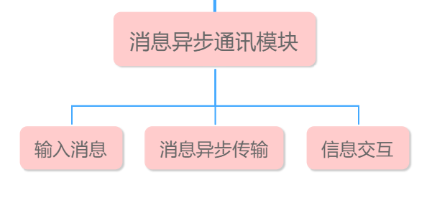
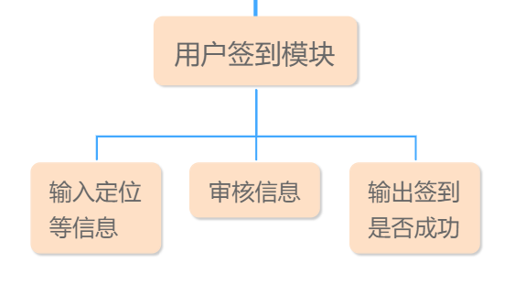
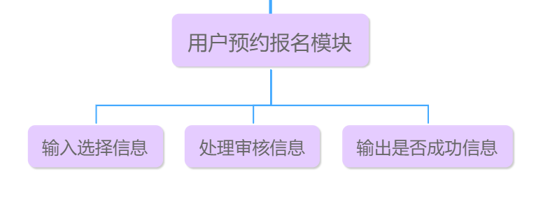
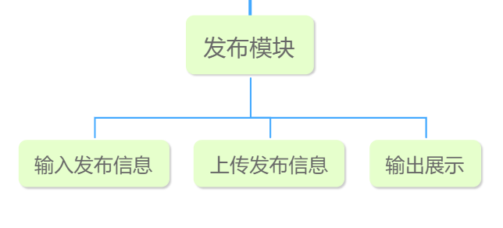
模块功能介绍
（4）消息异步通讯模块
用户发送消息，消息异步传输。
（5）用户签到模块
用户根据位置、活动编码等签到，程序判断是否符合要求。
（6）用户预约签到模块
用户选择想去的文化组织报名参观、想服务的志愿活动报名；程序审核。
（7）发布模块
文化组织发布更新组织资料以及志愿者招募信息；程序更新各个界面。

Slide 14
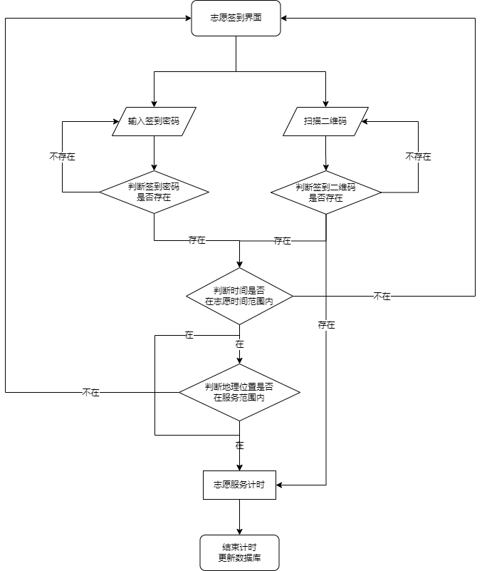
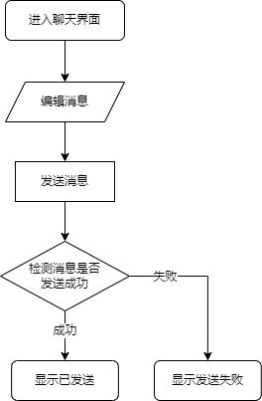
业务流图
消息通讯模块
签到模块

Slide 15
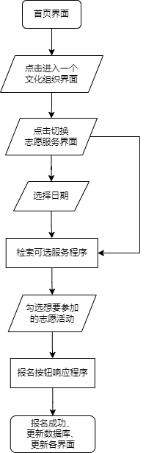
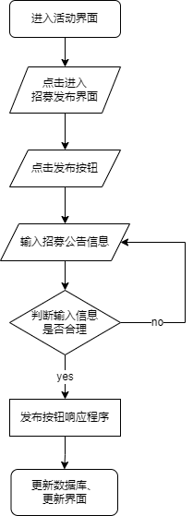
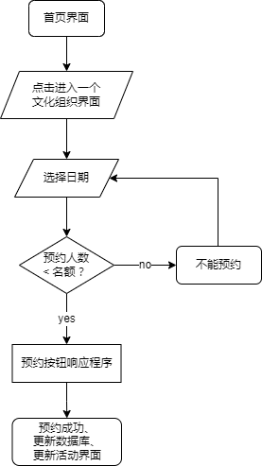
业务流图
报名模块
发布模块
预约模块

Slide 16
IPO表
IPO表
系统： 博青秀系统
模块： 登录模块
IPO表
系统： 博青秀系统
模块： 注册模块
IPO表
系统： 博青秀系统
模块： 定位模块
被调用：
注册登录模块
调用：
无
被调用：
注册登录模块
调用：
无
被调用：
博青秀系统
调用：
无
输入：
账号a1
数据库账号a2
密码b1
数据库密码b2
输出：
首页界面X
账号不存在Y1
密码错误Y2
账号不能为空Y3
密码不能为空Y4
输入：
账号a
密码b
手机号码c
验证码d
身份e
输出：
登录界面X
更新数据库Z
账号已存在Y1
验证码错误Y2
请选择身份Y3
输入：
定位位置a
位置b
切换位置信息c
输出：
首页定位X()
处理：
IF c = FALSE THEN X(a)
ELSE IF c = TRUE THEN X(b)
处理：
IF NULL(a1) THEN Y3
ELSE IF NULL(b1) THEN Y4
ELSE IF a1 != a2 THEN Y1
ELSE IF b1 != b2 THEN Y2
ELSE IF a1 = a2 & b1 = b2 THEN X
处理：
IF EXTEND(a) THEN Y1
ELSE IF ERROR(d) THEN Y2
ELSE IF NULL(e) THEN Y3
ELSE X & Z

Slide 17
IPO表
IPO表
系统： 博青秀系统
模块： 搜索模块
IPO表
系统： 博青秀系统
模块： 消息异步通讯模块
IPO表
系统： 博青秀系统
模块： 用户签到模块
被调用：
博青秀系统
调用：
无
被调用：
博青秀系统
调用：
无
被调用：
博青秀系统
调用：
无
输入：
搜索信息a
数据库信息b
输出：
搜索结果X
搜索失败Y
输入：
消息a
用户b
用户c
输出：
聊天对话框X()
发送失败Y
输入：
位置a
服务范围b
活动编码c
输出：
签到成功X
不在服务范围内Y1
活动编码错误Y2
签到失败Y3
处理：
IF MATCH(a, b) THEN X
ELSE Y
处理：
IF SUCCESS(Send a To b) THEN X(a)
ELSE Y
处理：
IF a NOT IN b THEN Y1
ELSE IF ERROR(c) THEN Y2
ELSE IF a IN b & CORRECT(c) THEN X
ELSE Y3

Slide 18
IPO表
IPO表
系统： 博青秀系统
模块： 用户预约模块
IPO表
系统： 博青秀系统
模块： 用户报名模块
IPO表
系统： 博青秀系统
模块： 发布模块
被调用：
用户预约报名模块
调用：
无
被调用：
用户预约报名模块
调用：
无
被调用：
博青秀系统
调用：
无
输入：
文化组织a
预约人数b
名额c
输出：
预约成功X()
更新数据库Y
不能预约Z
输入：
志愿活动a
招募人数b
名额c
输出：
报名成功X()
更新数据库Y
不能报名Z
输入：
预约/招募信息a
是否发布b
输出：
发布成功X()
更新界面Y
更新数据库Z
不能发布P
处理：
IF b(a) < c(a) THEN X(a) & Y
ELSE Z
处理：
IF b(a) < c(a) THEN X(a) & Y
ELSE Z
处理：
IF b = TRUE & !NULL(a) THEN X(a) & Y & Z
ELSE P

Slide 19
3
数据库设计
0
THREE.

Slide 20
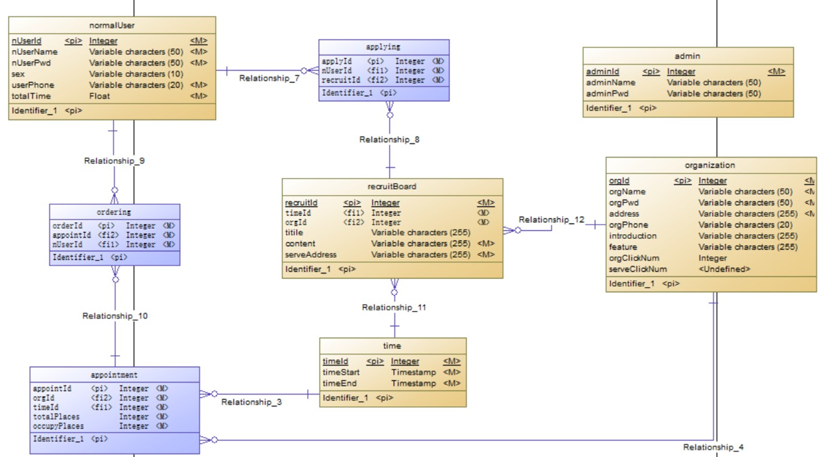
数据库ER图
招募表
管理员表
普通用户表
志愿者招募公告表
预约表
文化组织表
文化组织 预约信息表表
基于React Native实现

Slide 21
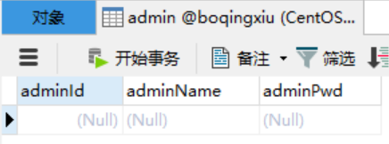
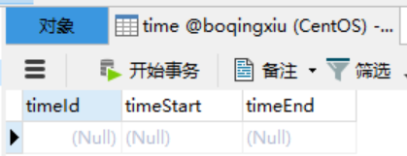
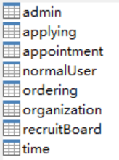
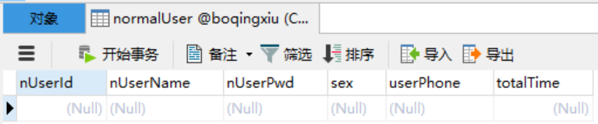
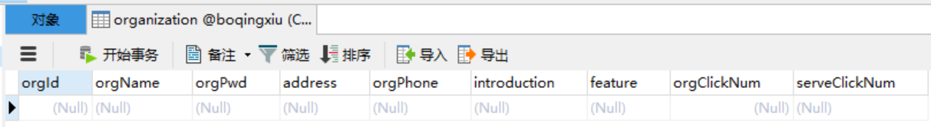
MySQL

Slide 22
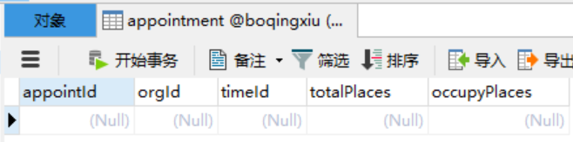
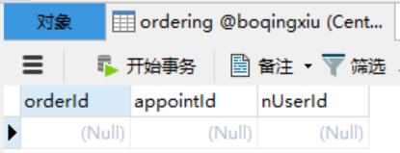
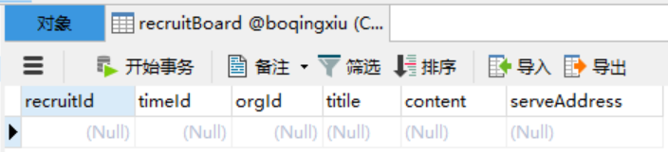
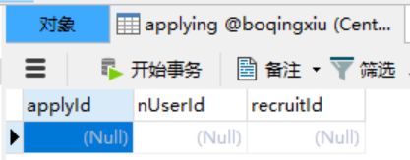
MySQL

Slide 23
4
测试计划
0
FOUR.

Slide 24
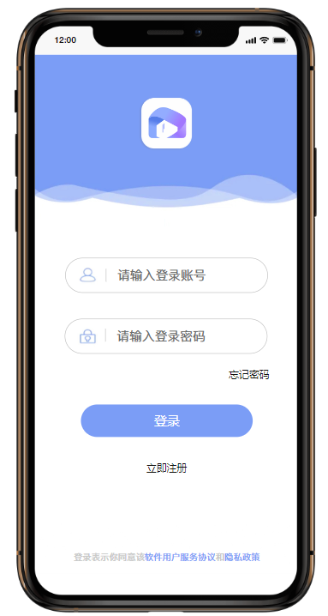
系统测试
分别以文化组织、普通用户、管理员用户类别注册多个实体用户，检测各个子系统的运行情况，及各不同系统下实体的交互情况。
在学生群体里先投放使用，分为普通用户、文化组织、管理员三大类用户进行模拟运行，经过一段平行运行时间的考验，并在此阶段内不断优化系统、更新用户手册、进行全负荷测试。
白盒测试方法，对七个模块作为单独的实体测试，检验模块的正确性；
根据ipo图对比各模块的处理结果是否正确，并在测试过程中不断纠错和优化。

Slide 25
5
界面设计
0
FIVE.

Slide 26
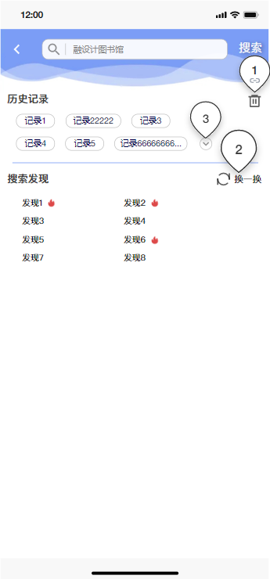
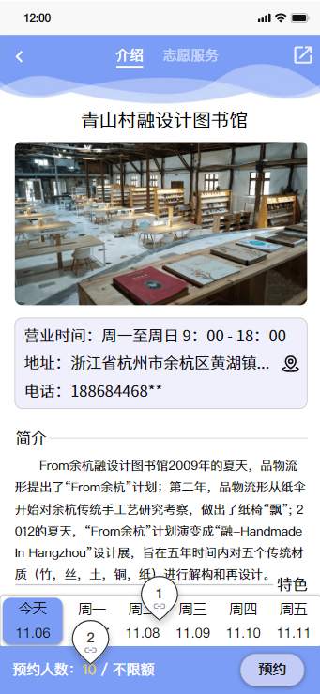
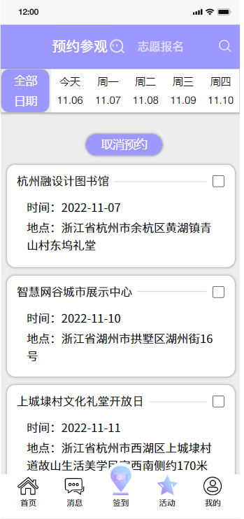
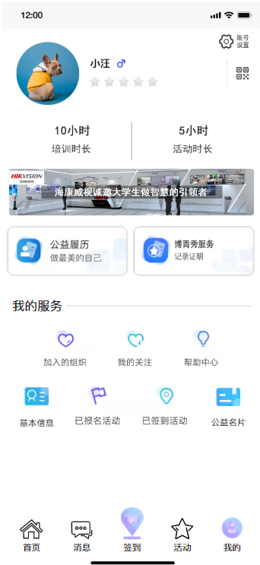
界面设计
搜索/报名页面
个人页面
PPT下载 http://www.1ppt.com/xiazai/

Slide 27
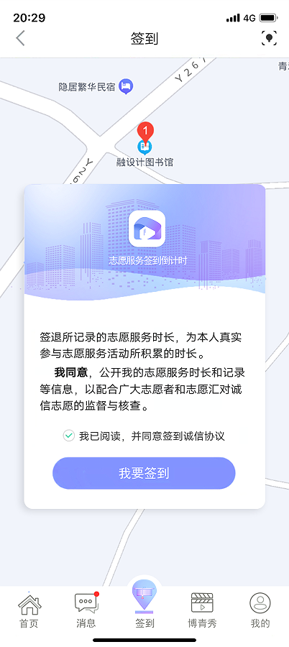
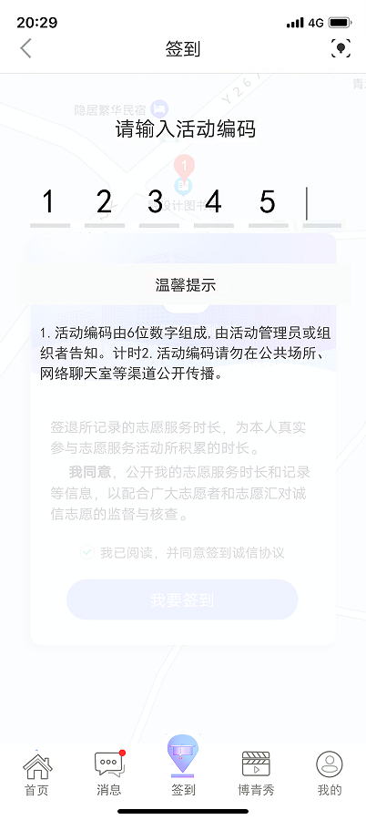
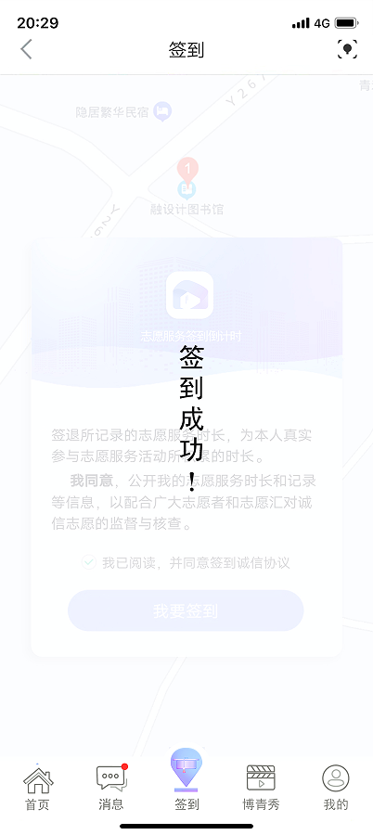
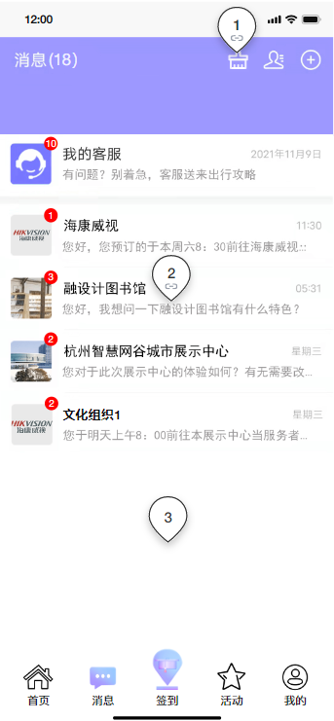
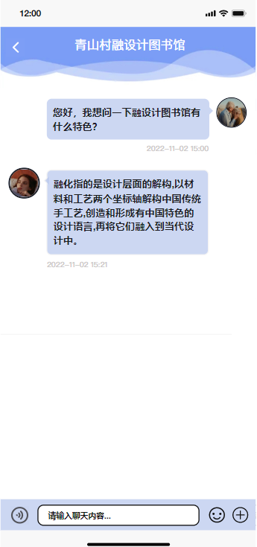
界面设计
签到页面
消息通讯页面
PPT下载 http://www.1ppt.com/xiazai/

Slide 28
6
过程设计
0
SIX.

Slide 29
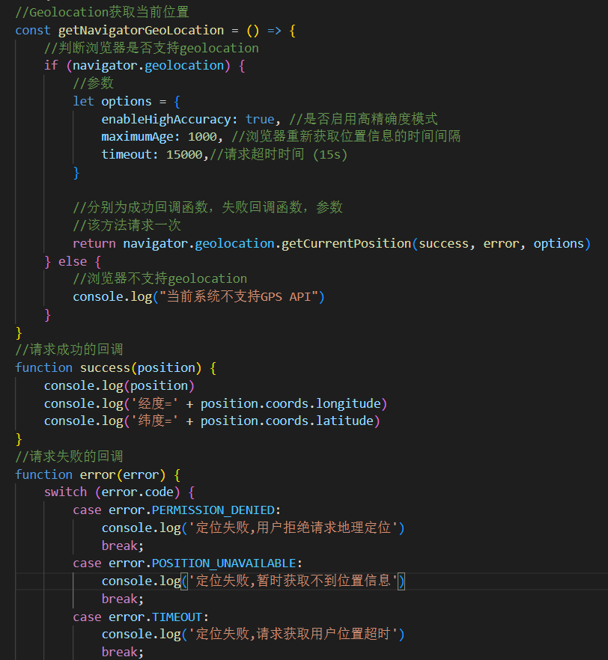
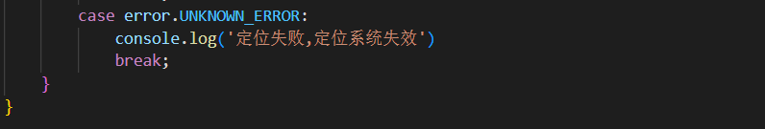
关键算法设计
定位签到功能
使用react自带的navigator.geolocation.getCurrentPosition navigator.geolocation对象提供了可以公开访问地理位置的方法，其中navigator为浏览器内置对象。检测浏览器是否支持定位API，只需要检测geolocation是否存在于navigator中即可。对于移动Web开发者，大多数情况只需要获取用户的当前位置，此时可以使用getCurrentPosition()方法来获取当前位置的坐标值。getCurrentPosition()被调用时会发起一个异步请求，浏览器会调用系统底层的硬件(如GPS)来更新当前的位置信息，当信息获取到之后会在回调函数中传入position对象。
关键词：gps定位

Slide 30
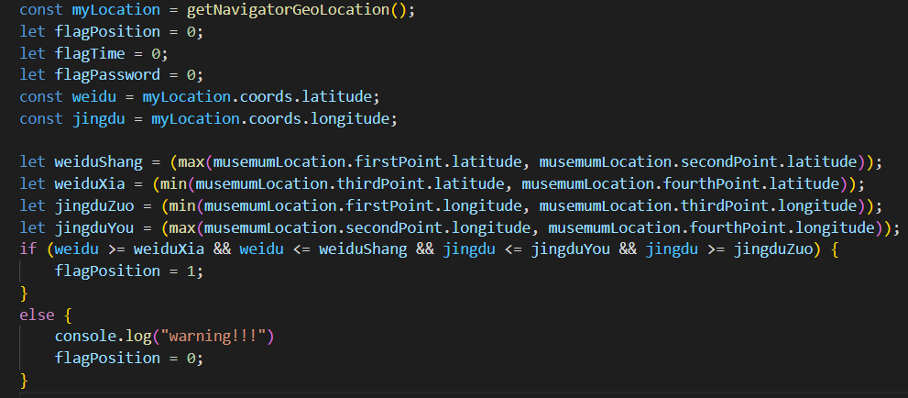
关键算法设计
判定是否满足签到的条件，时间，地点，密码
地理位置判定的代码如下，先获取设置的四个点的位置坐标，然后获取x轴和y轴的最大值。然后进行判断，若在四个点扩展出来的最大矩形中，则满足第一个签到的条件。

Slide 31
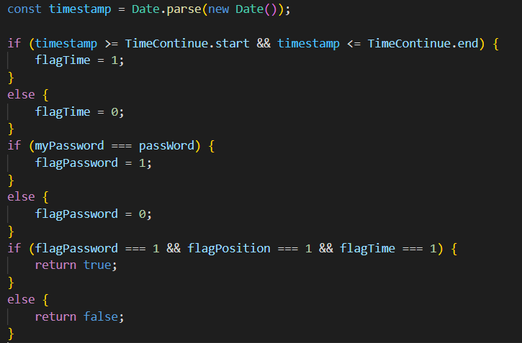
关键算法设计
时间判定和密码判定
密码，时间，地点，都满足之后，则返回true，否则返回false。

Slide 32
伪码设计
内容详见 SE2022_G09_消息报告说明文档.doc

Slide 33
参考资料
《软件工程导论》 张海藩 牟永敏 清华大学出版社
《JavaScript高级程序设计》马特·弗里斯比 人民邮电出版社
《React Native 移动开发实战》向治洪 人民邮电出版社

Slide 34
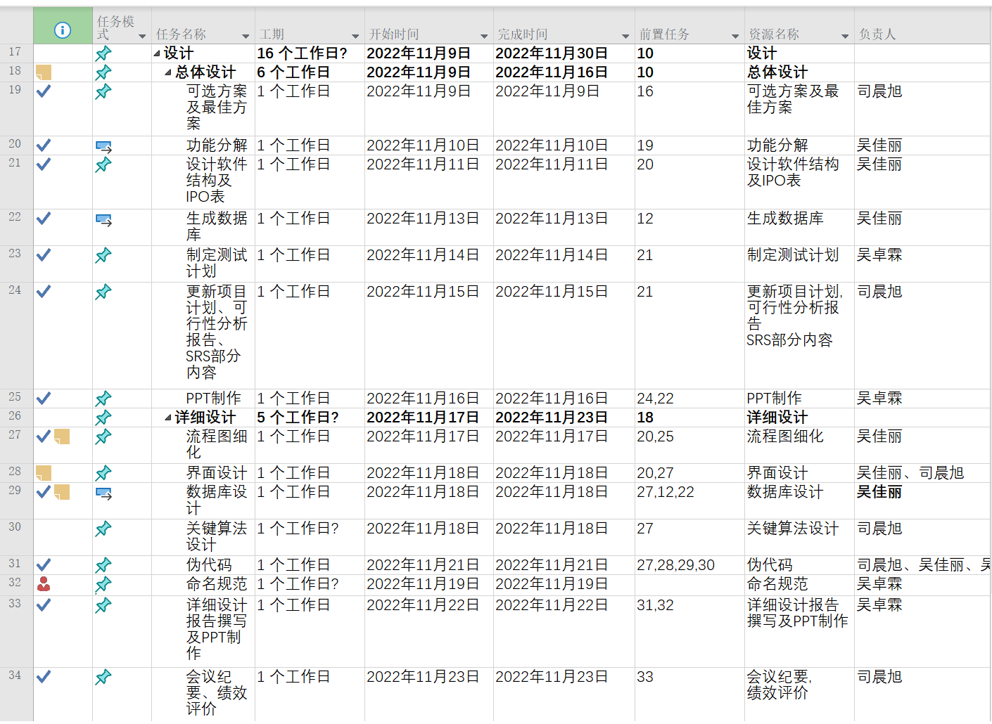

Slide 35
、
谢谢您的观赏聆听
本次分工
可选方案、更新文档、会议纪要、伪代码：司晨旭 95
测试计划撰写、PPT制作、伪代码：吴卓霖 92
软件结构、功能分解、伪代码：吴佳丽 98

